Slide 1
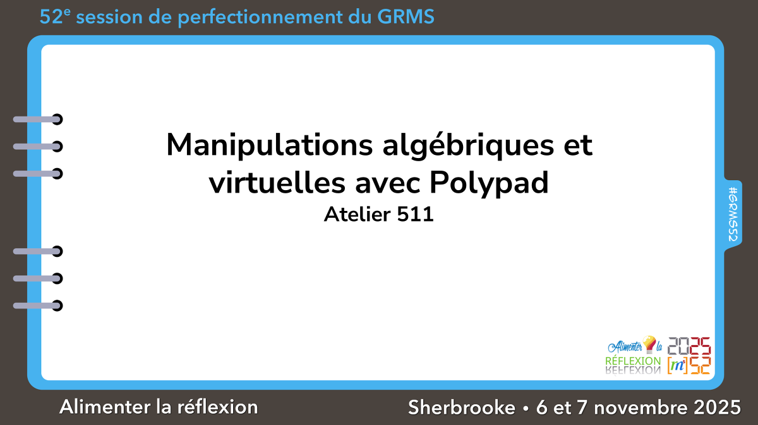

Animation: Luc Lagarde
Stéphanie Rioux

Slide 2
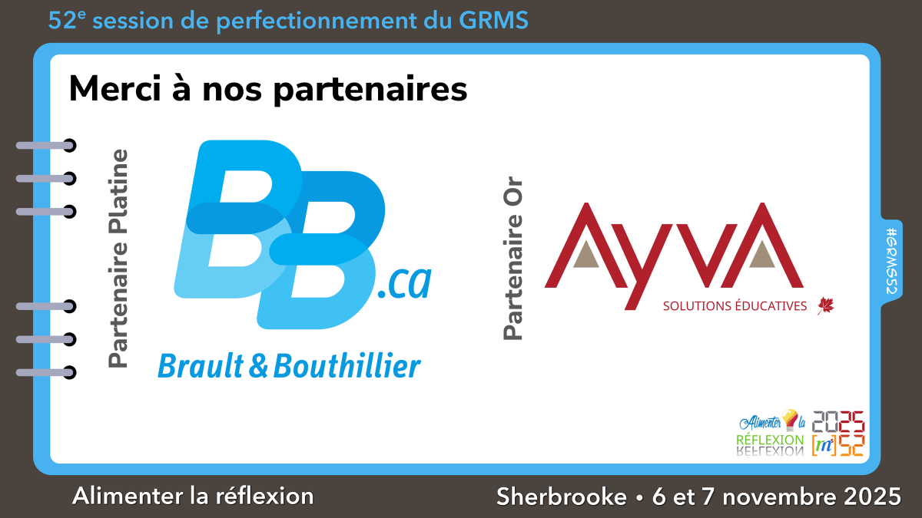

Slide 3


Slide 4
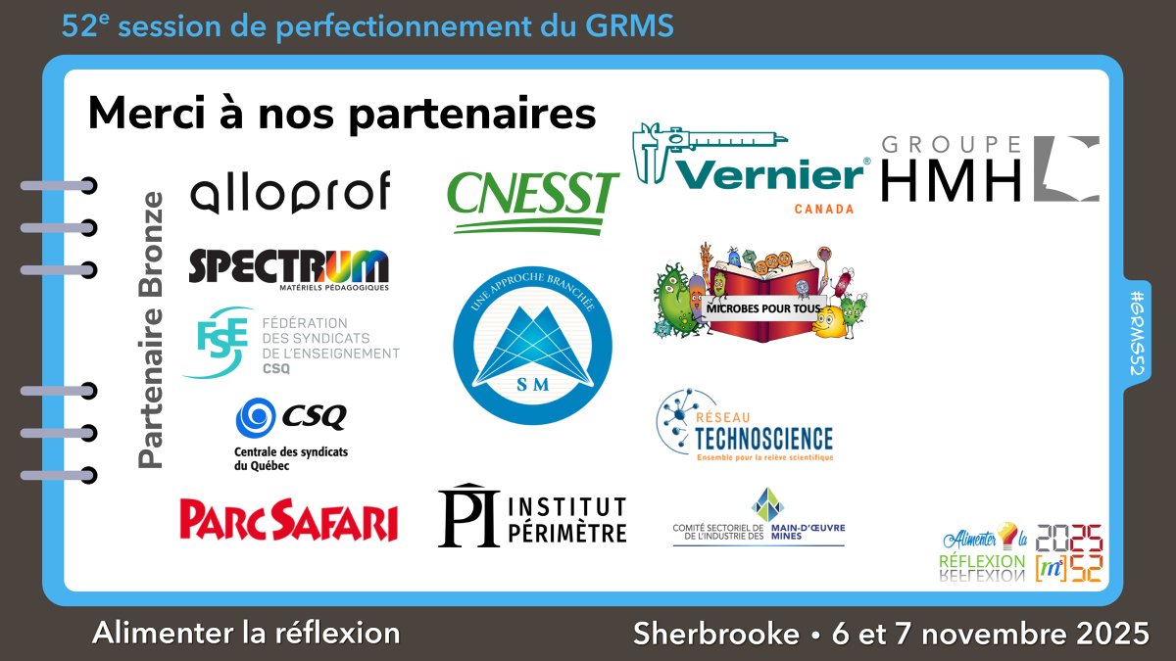

Slide 5
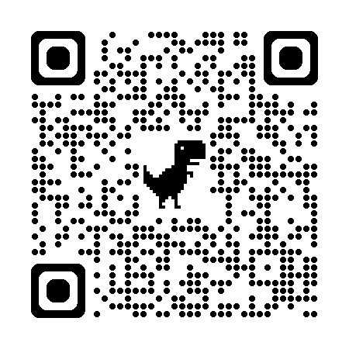


recitmst.qc.ca/polypad07112025
7 novembre 2025
GRMS (atelier 511)
Manipulations algébriques et virtuelles avec Polypad
Cette présentation est mise à disposition par le RÉCIT MST, sauf exception, selon les termes de la Licence CC BY-NC-SA 4.0, 2025.
recitmst.qc.ca

Slide 6

Manipulations algébriques et virtuelles avec Polypad
Plongez dans l’univers des mathématiques avec Polypad, un outil numérique qui transforme l’apprentissage en une expérience interactive et captivante. C’est une plateforme virtuelle où les élèves peuvent manipuler des objets mathématiques, explorer des concepts abstraits et construire leur propre compréhension des mathématiques. Dans cet atelier de type mains sur les touches, nous explorerons les diverses possibilités de Polypad en algèbre : balance à plateau, tuiles algébriques, machines fonctionnelles et bien plus.
Apportez votre appareil numérique!
recitmst.qc.ca/polypad07112025
Cette présentation est mise à disposition par le RÉCIT MST, sauf exception, selon les termes de la Licence CC, 2025.

Slide 7

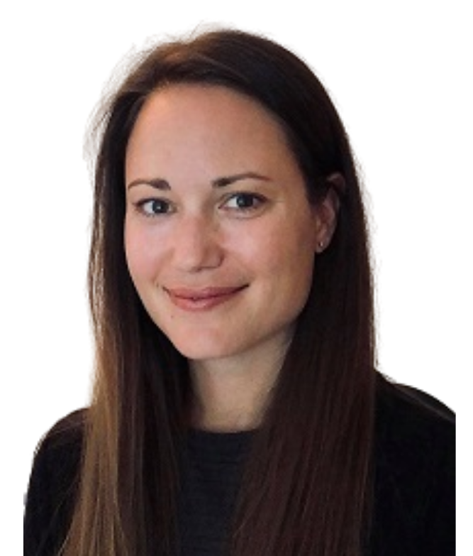
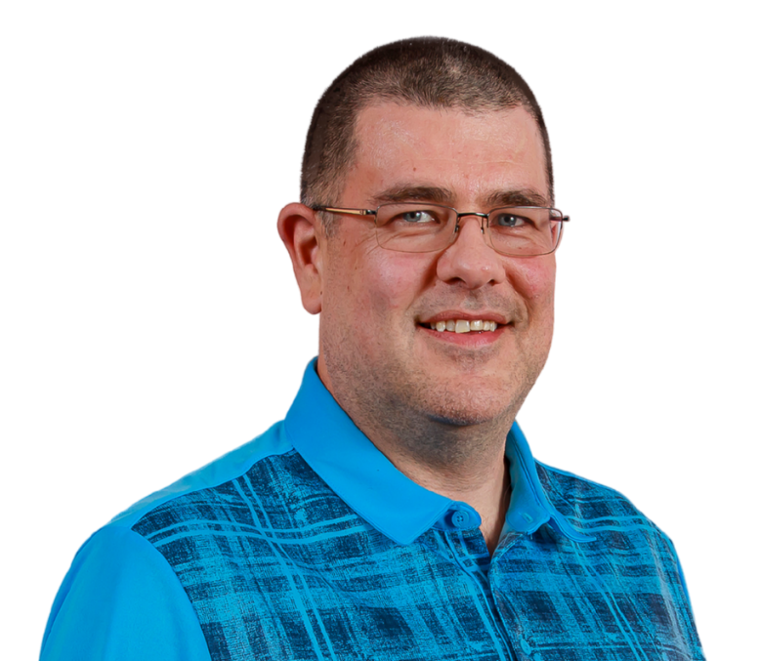
ANIMATION
Stéphanie Rioux
stephanie.rioux@recit.gouv.qc.ca
Luc Lagarde
luc.lagarde@recit.gouv.qc.ca

Slide 8
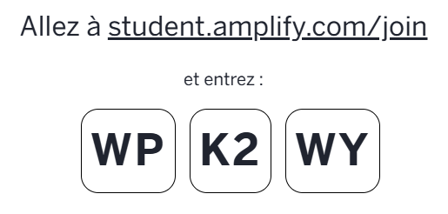
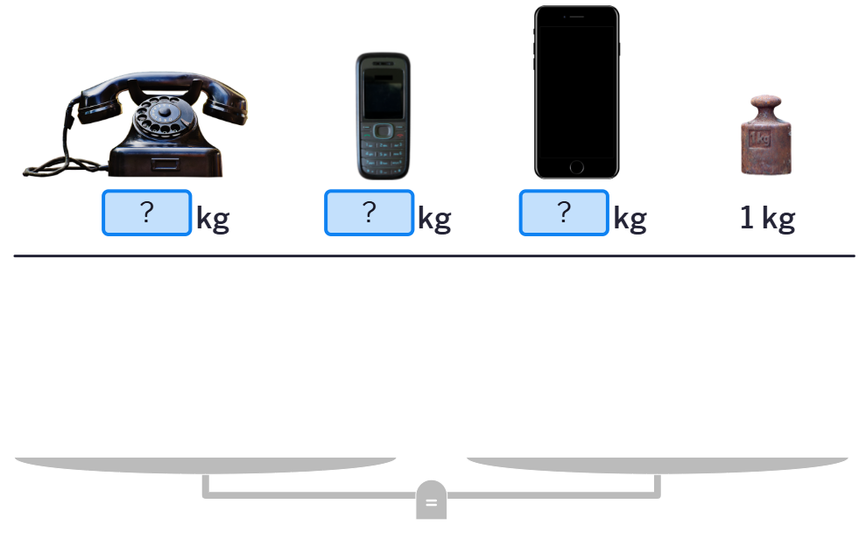

Activités d’amorce
student.amplify.com/join/WPK2WY
Notes:
https://student.amplify.com/join/WPK2WY?lang=fr

Slide 9

Accueil et bienvenue
Pourquoi la manipulation virtuelle en mathématique?
Survol de Polypad
Démonstrations et manipulations
Ressources
Déroulement de l’atelier
recitmst.qc.ca/polypad07112025
Notes:
Répartition du temps:
Accueil et bienvenue: 2 min
Activité d’amorce: 8 min (Bloquer l’écran)
Pourquoi la manipulation virtuelle: 5 min
Survol de Polypad:10 min
Démonstrations et manipulations dans Amplify: 35 min (Bloquer 3 écrans Amplify à la fois)
Conclusion (ressources, questions, commentaires): 15 min

Slide 10
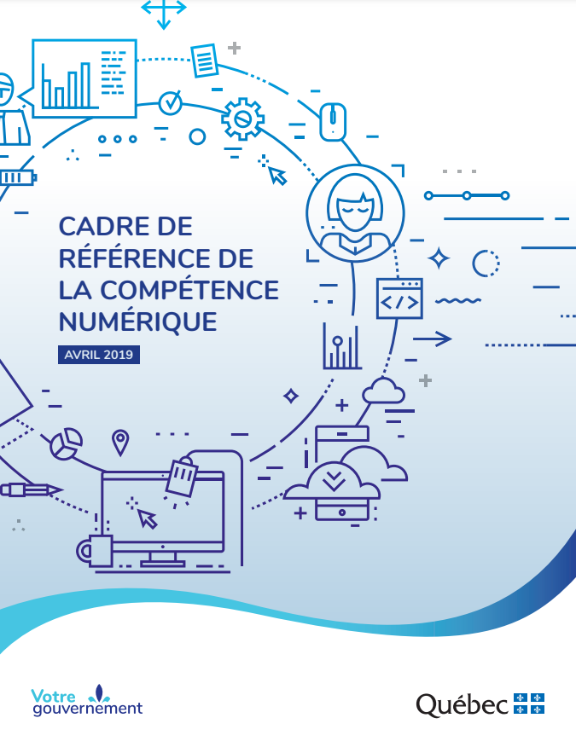

Pourquoi la manipulation virtuelle en mathématique?
Référentiel d’intervention en mathématique
Cadre de référence de la compétence numérique

Slide 11
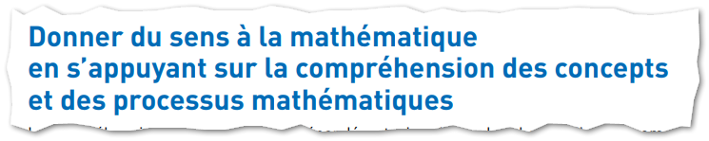
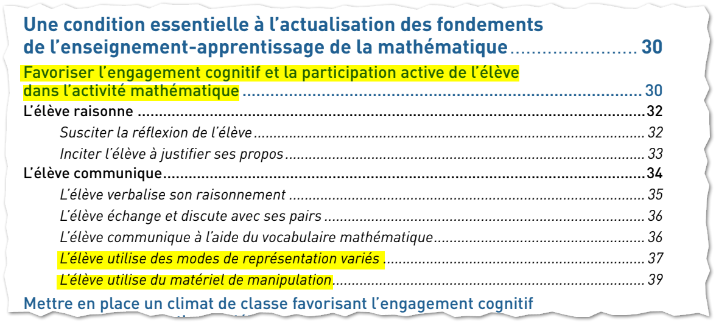
Référentiel d’intervention en mathématique
🔗Référentiel d'intervention en mathématique (août 2019)

Slide 12
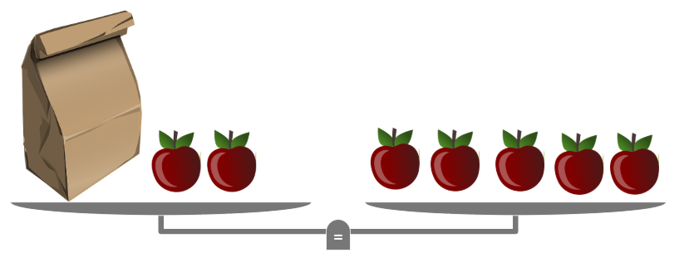
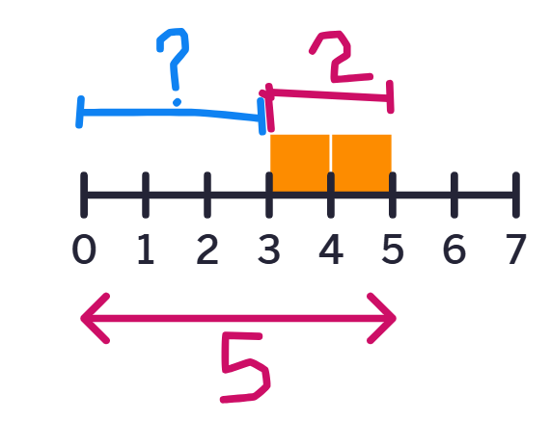
Référentiel d’intervention en mathématique
x + 2 = 5
Concret
(matériel de manipulation)
Semi-concret
(dessin, schémas)
Abstrait
(symboles écrits)
Manipulation virtuelle
(manipulation et représentation avec possibilités étendues)
Notes:
Passer du concret à l’abstrait (symboles et opérations) pour ceux qui ont besoin de voir et manipuler des objets.

Slide 13

Le matériel de manipulation doit être varié et soutenu par une intention d’apprentissage claire.
Il est important de présenter le fonctionnement de l’application aux élèves, mais il faut éviter les activités qui demandent de suivre des étapes à la lettre. L’activité doit susciter une réflexion chez l’élève.
Il faut prévoir du temps d’appropriation avec les élèves.

Slide 14
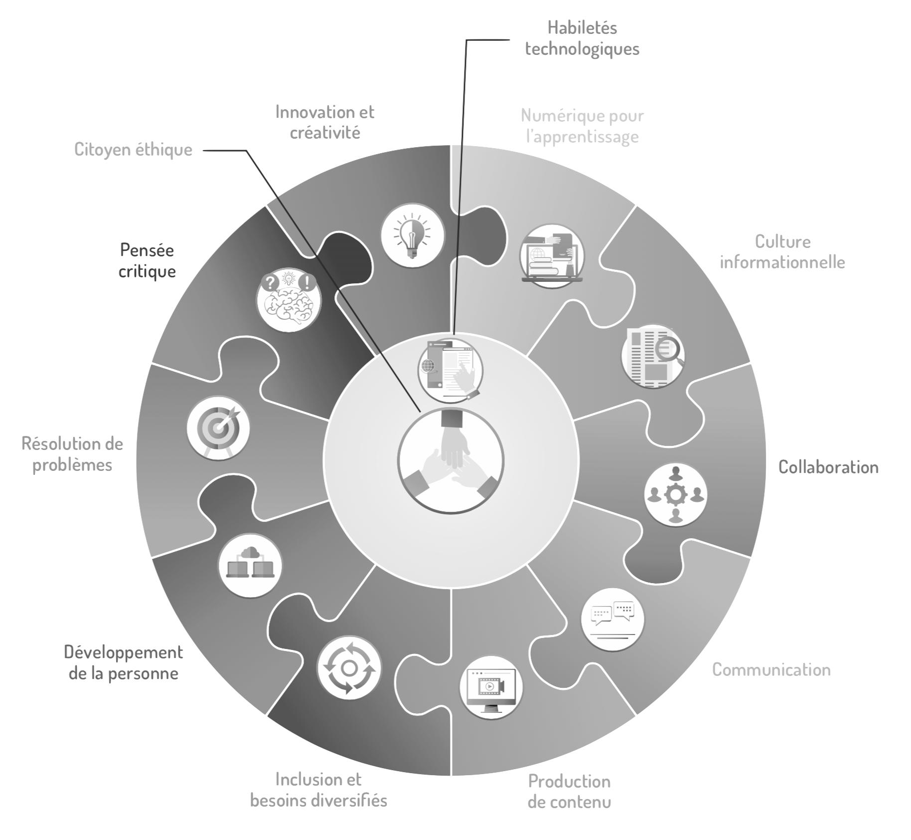
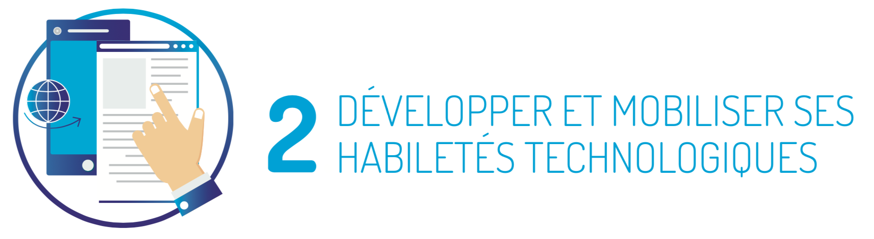


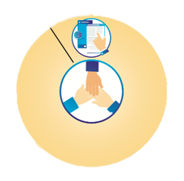



Cadre de référence de la compétence numérique
🔗Cadre de référence de la compétence numérique

Slide 15
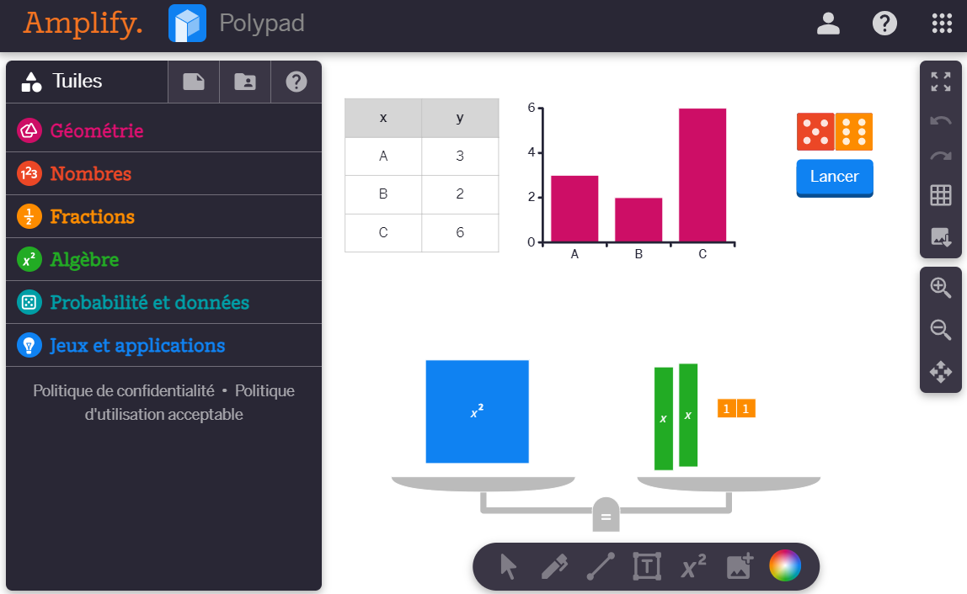
Survol de Polypad
polypad.amplify.com/fr/p
Canevas et tuiles
Création d’un compte
Mode création
Enregistrement et gestion des canvas
Options de partage
Raccourcis clavier

Slide 16
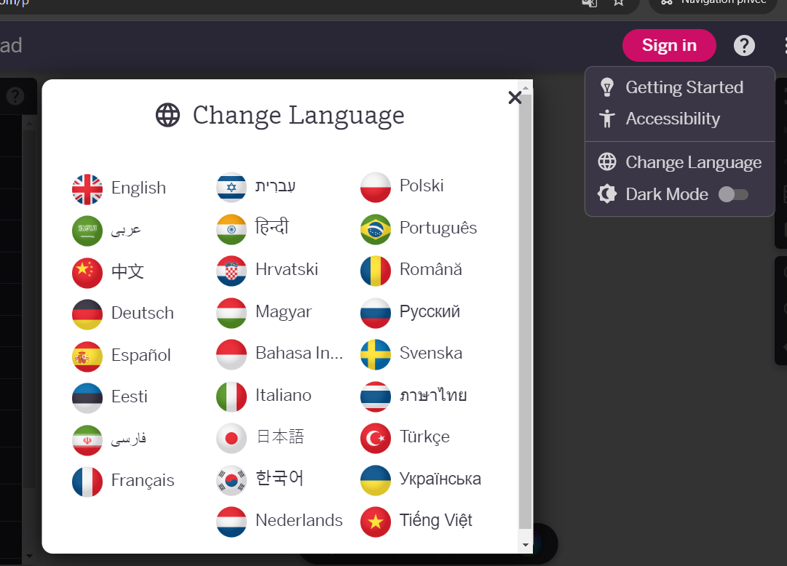

Polypad - Canevas
polypad.amplify.com/fr/p
Pour modifier la langue d’affichage…

Slide 17
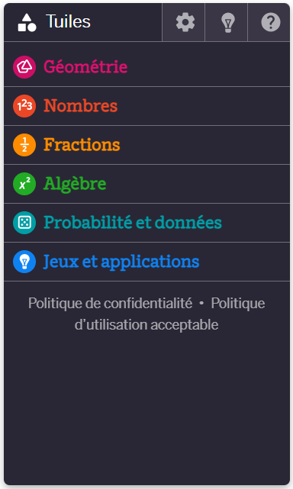
Polypad - Canevas
polypad.amplify.com/fr/p
Tuiles et +
Barre latérale
Banque d’éléments manipulables
Paramètres
Mode création
Gestion des fichiers (connexion requise)
Section d’aide
Actions
(annuler et refaire)
Options d’affichage (plein écran, agrandissement et déplacement du canevas)
Exportation en image
(SVG, JPEG et PNG)
Barre d’outils
Sélection d’objet | Crayons
Géométrie dynamique| Boîte de texte
Éditeur d’équation | Sélection de couleur

Slide 18
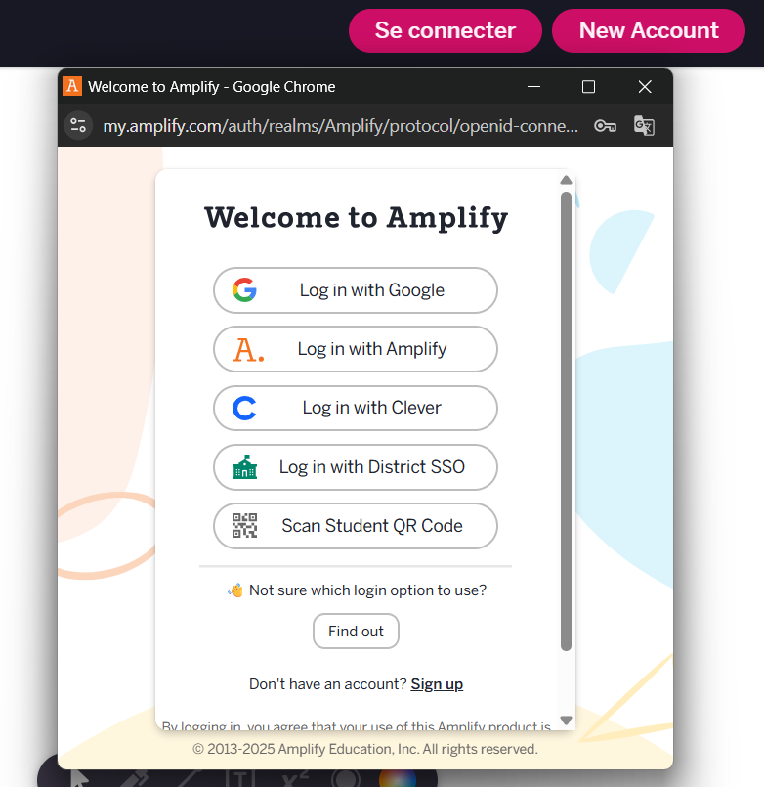
Polypad - Création d’un nouveau compte
polypad.amplify.com/fr/p
L’outil Polypad est accessible gratuitement sans avoir à créer de compte. Cependant, la création d’un compte permet à l’enseignant:
d’enregistrer et partager un canevas;
d'utiliser le même identifiant pour son compte Amplify et Polypad;
de partager directement dans Google Classroom et d'y publier des devoirs.

Slide 19
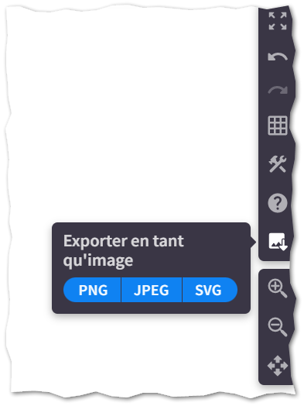
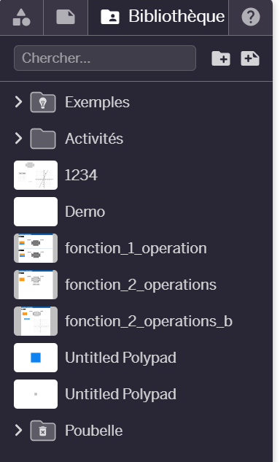
Polypad - Enregistrement et gestion des canevas
polypad.amplify.com/fr/p
Enregistrement de votre canevas.
Il est possible d’enregistrer et de partager en ligne, mais pas de sauvegarder en local.
Exporter le canevas en tant qu’image
Modèles de canevas suggérés.
Aucune gestion possible de cette section.
Vos enregistrements se retrouvent ici.
Création de dossiers possibles pour mieux organiser vos fichiers.
Possibilité de restaurer vos canevas supprimés à partir de la poubelle.

Slide 20

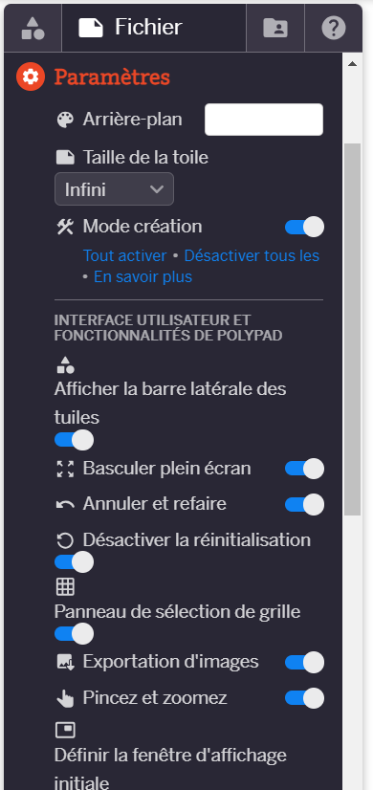
Polypad - Mode Création
polypad.amplify.com/fr/p
L’activation du Mode création permet de:
accéder à des propriétés avancées des tuiles;
ajouter des boutons d’action;
accéder aux outils de création;
modifier, limiter ou retirer des paramètres de tuile;
sélectionner les outils à afficher;
retirer des tuiles ou des catégories;
verrouiller les tuiles.

Slide 21
Polypad - Mode Création
polypad.amplify.com/fr/p
L’activation du Mode création permet de:
accéder à des propriétés avancées des tuiles;
ajouter des boutons d’action;
accéder aux outils de création;
modifier, limiter ou retirer des paramètres de tuile;
sélectionner les outils à afficher;
retirer des tuiles ou des catégories;
verrouiller les tuiles.

Slide 22


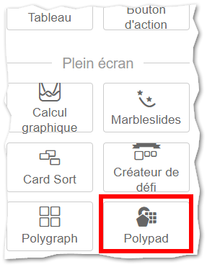
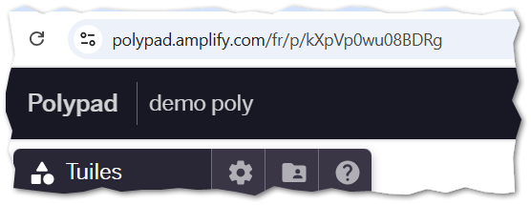
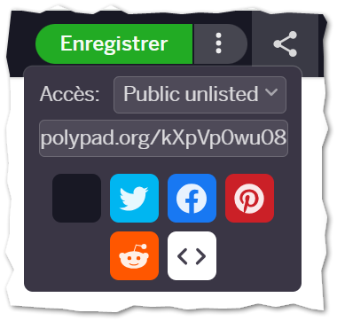
Polypad - Options de partage
polypad.amplify.com/fr/p
Amplify Classroom
Partager le lien
Copier le lien
ou

Slide 23
Polypad - Raccourcis clavier
MAJ﻿ | Maintenir la touche enfoncée pour sélectionner plusieurs tuiles.
ALT﻿ | Maintenir la touche enfoncée avant de sélectionner une tuile et la déplacer pour créer une copie.
ESPACE﻿ | Maintenir la touche enfoncée pour passer temporairement à l'outil panoramique et déplacer le canevas avec la souris.
C﻿ | Dupliquer la sélection actuelle.
R | DFaire pivoter la sélection actuelle de 15° sens horaire. Maintenir la touche MAJ enfoncée pour faire pivoter de 15° sens antihoraire.
S,D,F,A | Respectivement, Déplacer le focus vers la barre latérale à gauche, la barre d'outils en bas, la zone de canevas ou la barre d'action d’une tuile.
V,P,G,T,Q,E | Respectivement, basculer vers l'outil de déplacement, stylo, géométrie, texte, équation ou gomme.
Voir la liste complète dans l’autoformation sur Campus RÉCIT.

Slide 24
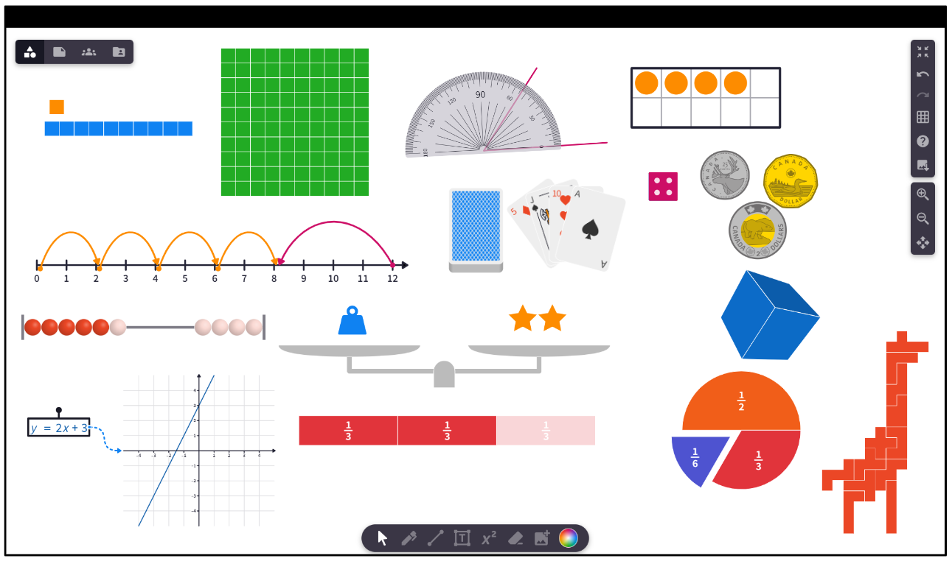
Démonstration et manipulation

Slide 25
Activités d’amorce
student.amplify.com/join/WPK2WY
Notes:
https://student.amplify.com/join/WPK2WY?lang=fr

Slide 26
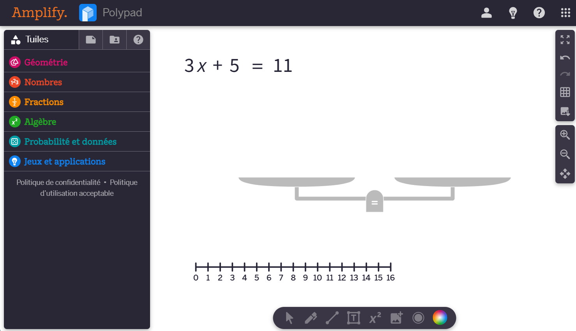
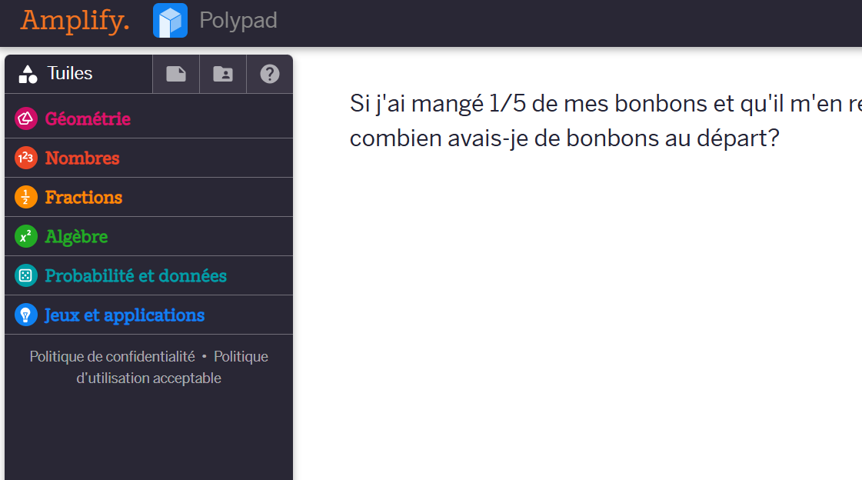
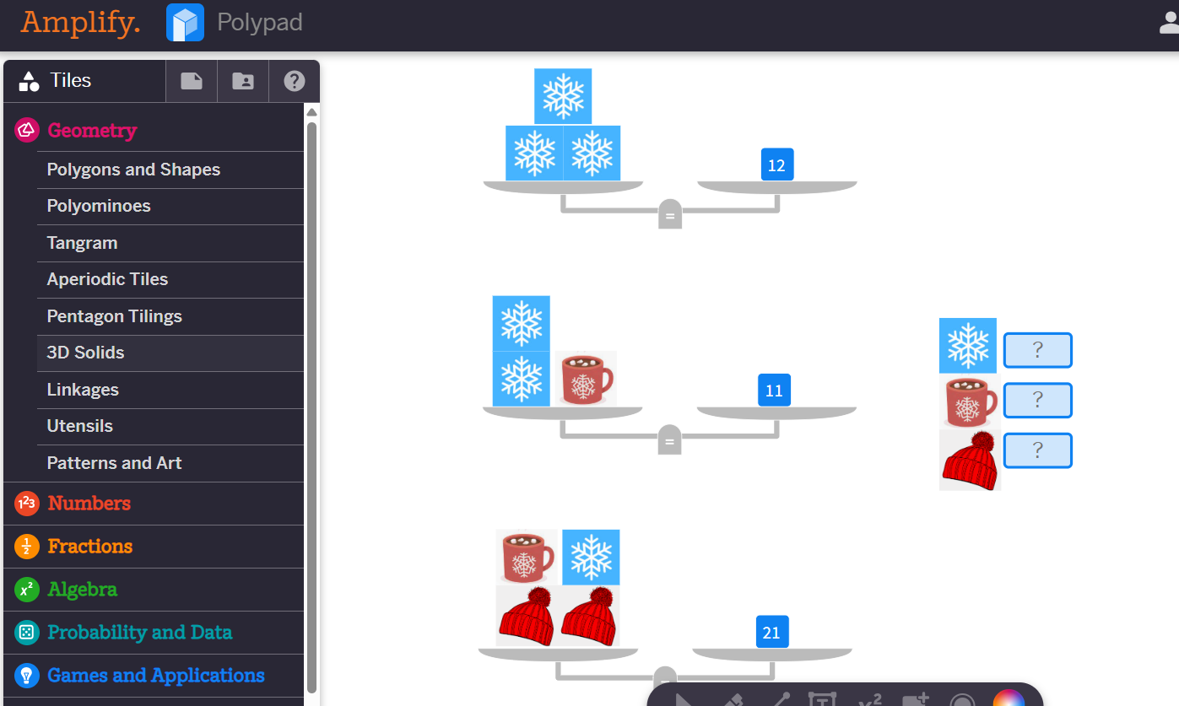
Résolution (inconnue et système d’équations)
Trouver l’inconnue
Problème à rebours
Balance d’hiver
3 exemples de solution (vidéo)
Balance | Droite numérique | Tuiles
2 exemples de solutions
source
Exemples d’activités
Balance (terme manquant)
Résolution d’équation sans expression algébrique
*Résoudre un système d’équations linéaires (vidéo, canevas) (autre vidéo)

Slide 27
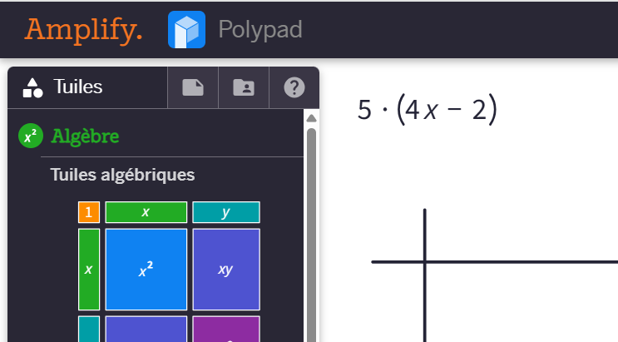


Tuiles algébriques
Multiplication
(binôme par un monôme)
Multiplication
(binôme par un binôme)
Division
(polynôme par un binôme)
tutoriel vidéo
tutoriel vidéo
tutoriel vidéo
Exemples d’activités
Exercices de multiplication
Activité “Compléter le carré” *anglais
Compléter le carré - expression algébrique (vidéo)

Slide 28
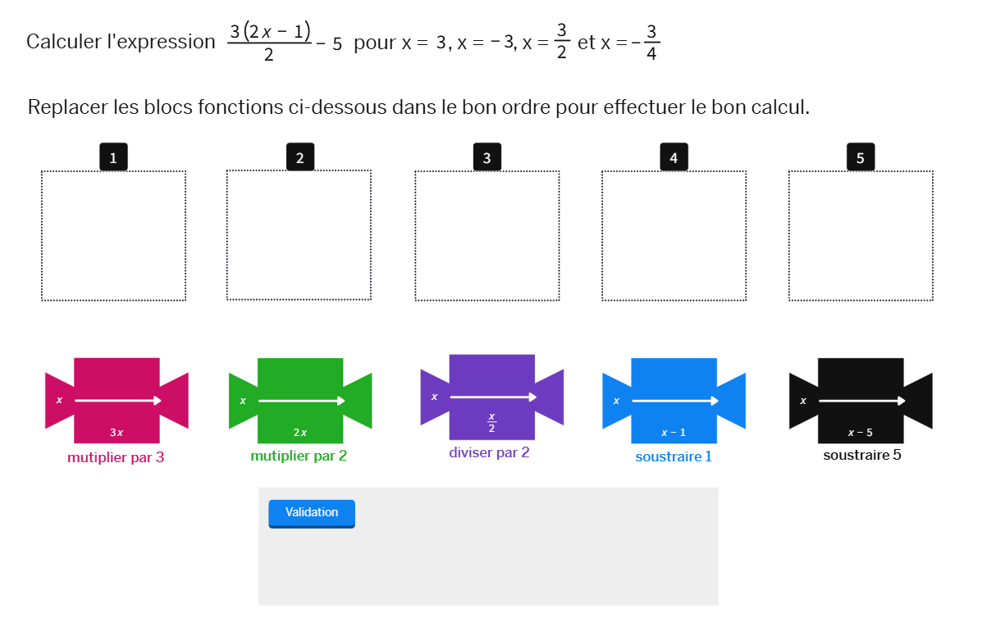
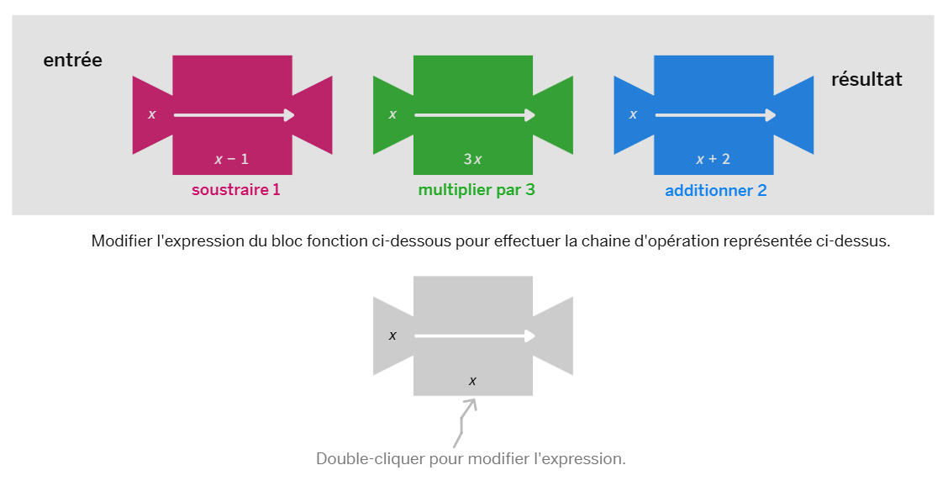
Machines fonctionnelles
Placer dans le bon ordre
Trouver l’expression
Idée originale (video)
Exemples d’activités
Découvrir les fonctions (1, 2, 3) [Voir PEPITT]
Activités dans Amplify Classroom
Introduction au fonction

Slide 29

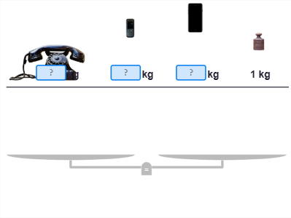
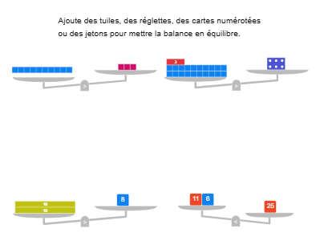
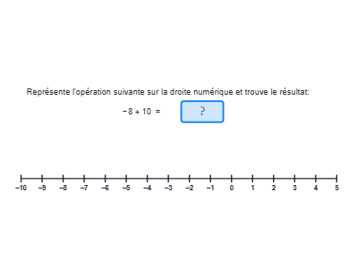
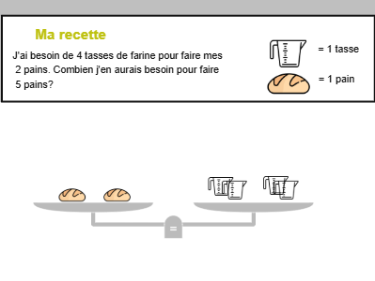
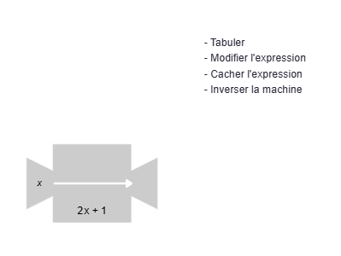
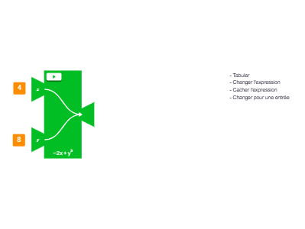
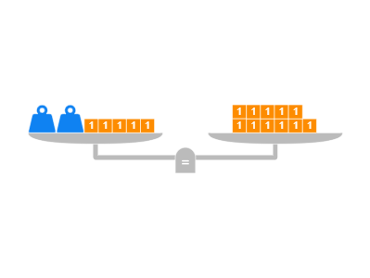
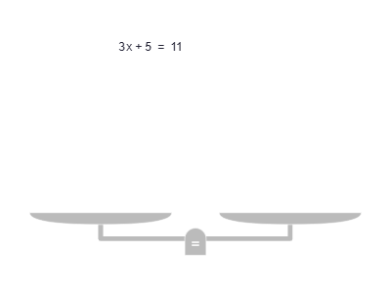
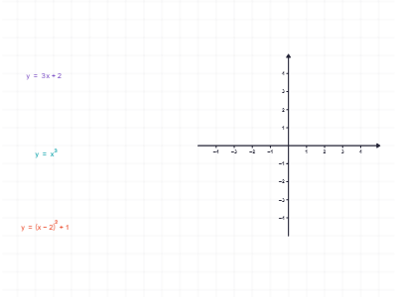
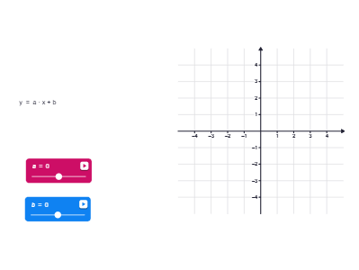
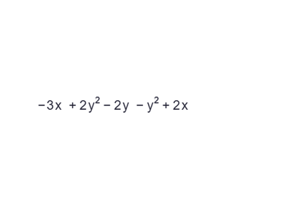
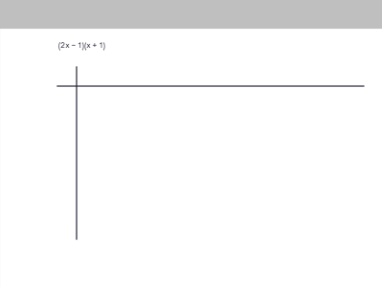
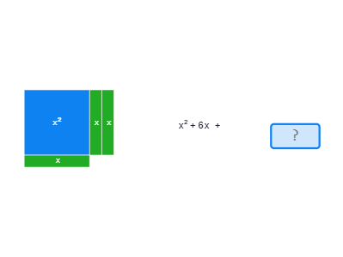
Activité Amplify de l’atelier
Activité complète
Amplify Classroom

Slide 30
Ressources et questions

Slide 31
Exploration (autres)
Géométrie
Démonstration
Développement des solides
Découper une figure plane
Transformations géométriques
Probabilités et statistiques
Expérience aléatoire
Moyenne & médiane
Données aléatoires
Arithmétique
Droite numérique
Démonstrations vidéos:
Multiplication de fractions (vidéo, canevas)(autre vidéo)
Division de fractions (vidéo)
Conversion d’une fraction en nombre décimal (vidéo)
Découvrir la valeur des 2 cartes (vidéo, canevas)
Tutoriels de S. Godmé en français (Arithmétique, Développer et Addition/soustraction)

Slide 32
Ressources Polypad
Canevas de base
Collection MST
Collection MST (primaire)
Ressources officielles
Chaîne Youtbe Polypad (anglais)
Démonstration des nouveautés, astuces, webinaires, etc.
Activités et plan de cours (anglais)
Suggestion d’activités avec canevas que l’on peut copier et modifier.

Slide 33
Amplify Classroom (Polypad)
Amplify
Classroom
Collection Polypad
Répertoire GRMS
Répertoire École branchée
Liste (Jocelyn Dagenais)
Répertoire d’activités pédagogiques francophones utilisant Amplify Classroom et Polypad. (anciennement desmosfr.ca)
Notes:
À revoir (LL)

Slide 34




Autoformations à découvrir
La classe virtuelle permet le partage (et +) d’un canevas Polypad avec les élèves !
Desmos Classroom est maintenant Amplify Classroom (juillet 2025).
En attendant une mise à jour de l’autoformation:
Webinaire enregistré
Polypad et la manipulation virtuelle en mathématique
Premiers pas avec Desmos
Voir toutes les autoformations du RÉCIT MST
Notes:
À revoir (LL)

Slide 35
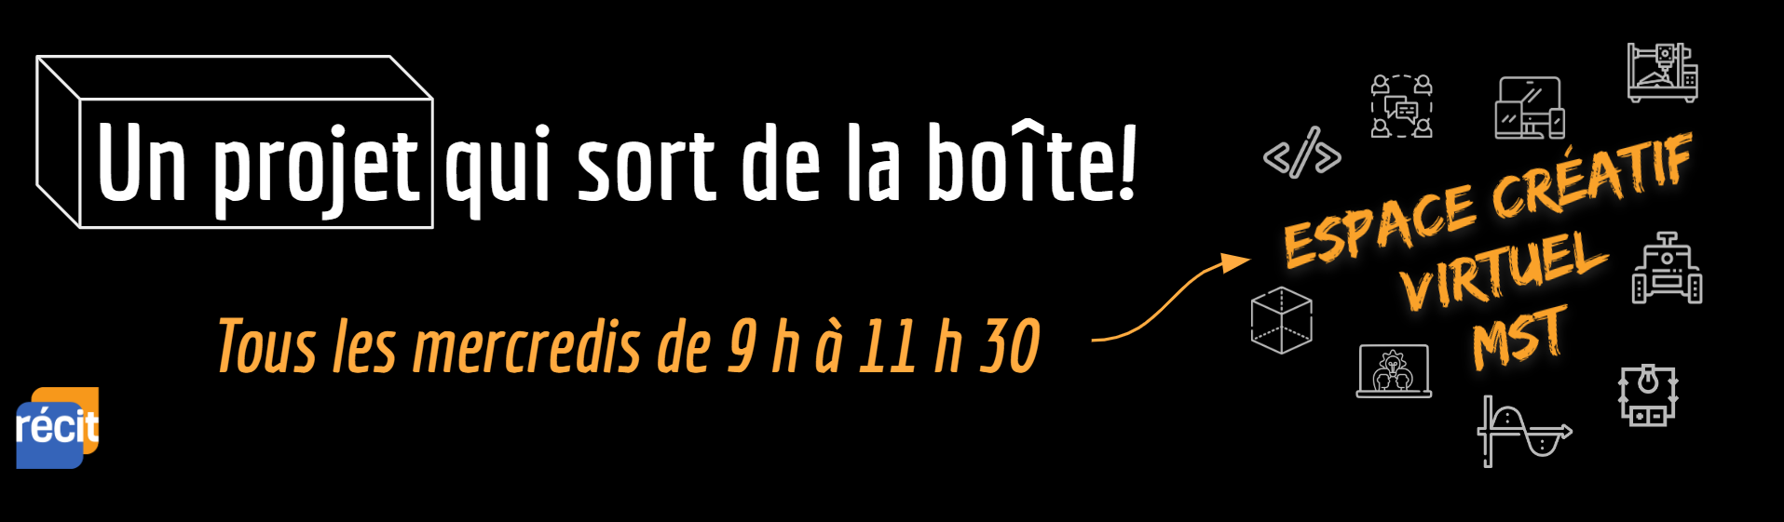
recitmst.qc.ca/ecv

Slide 36



MERCI !
Stéphanie Rioux
stephanie.rioux@recit.gouv.qc.ca
Luc Lagarde
luc.lagarde@recit.gouv.qc.ca
Document de présentation: recitmst.qc.ca/polypad07112025
recitmst.qc.ca
/RÉCIT MST
/RECITMST2020

Slide 37
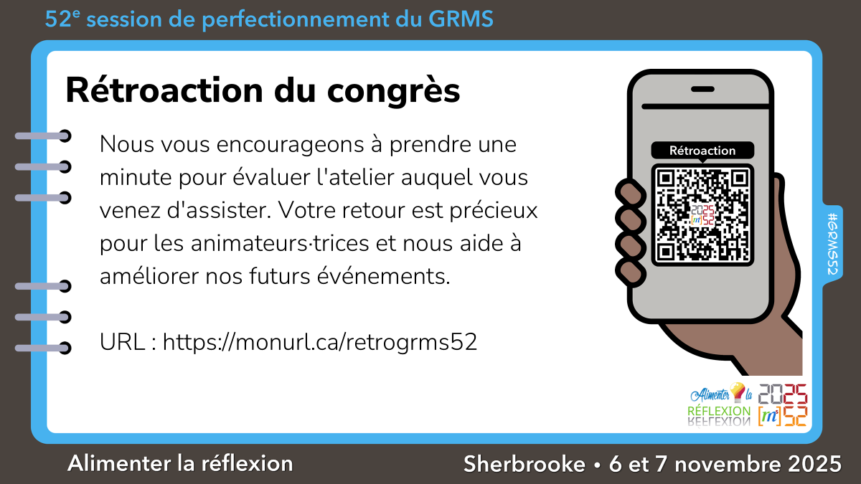

Slide 38
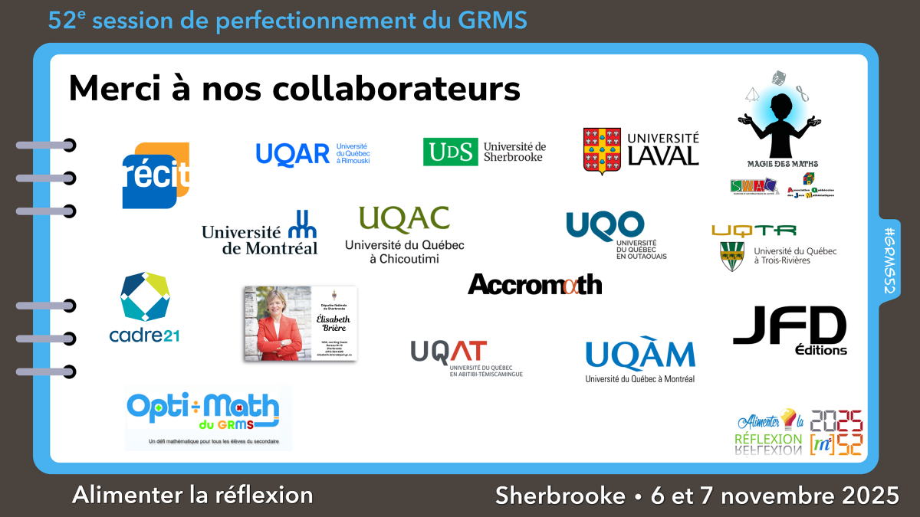

Slide 39
